Slide 1



BÀI GIẢNG ĐIỆN TỬ CÁNH DIỀU
CHÀO MỪNG QUÝ THẦY CÔ VỀ DỰ GIỜ
MÔN: GIÁO DỤC CÔNG DÂN 8
Giáo viên thiết kế: Nguyễn Lương Hùng

Slide 2










KHỞI ĐỘNG

Slide 3

KHỞI ĐỘNG
Em hãy cùng các bạn nêu những câu ca dao, tục ngữ, châm ngôn về sự hòa thuận và hạnh phúc gia đình.
Những câu ca dao, tục ngữ, châm ngôn về sự hòa thuận và hạnh phúc gia đình:
Thuận vợ thuận chồng, tát biển Đông cũng cạn.
Chị ngã em nâng.
Anh em như thể chân tay
Rách lành đùm bọc, dở hay đỡ đần.
...

Slide 4

BÀI 6
PHÒNG, CHỐNG
BẠO LỰC GIA ĐÌNH

Slide 5

Các hình thức và tác hại của hành vi bạo lực gia đình

Slide 6
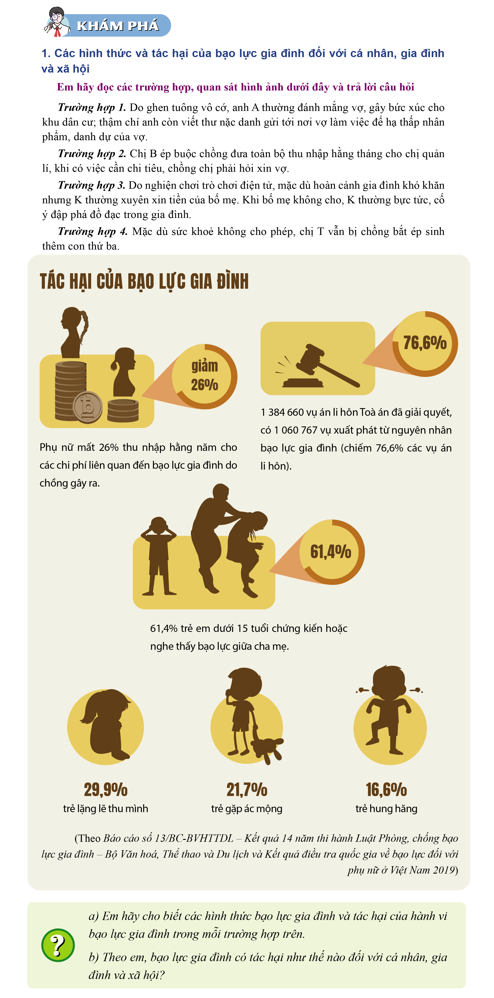
Quan sát hình ảnh và theo dõi các trường hợp sau để trả lời câu hỏi

Slide 7
THẢO LUẬN NHÓM
NHÓM 1, 2
Em hãy cho biết hình thức bạo lực gia đình và tác hại của hành vi bạo lực gia đình trong trường hợp 1, 2.
- Trường hợp 1. Do ghen tuông vô cớ, anh A thường đánh mắng vợ, gây bức xúc cho khu dân cư, thậm chí anh còn viết thư nặc danh gửi tới nơi vợ làm việc để hạ thấp nhân phẩm, danh dự của vợ.
- Trường hợp 2. Chị B ép buộc chồng đưa toàn bộ thu nhập hằng tháng cho chị quản lí, khi có việc cần chỉ tiêu, chồng chỉ phải hỏi xin vợ.

Slide 8
THẢO LUẬN NHÓM
NHÓM 3, 4
Em hãy cho biết hình thức bạo lực gia đình và tác hại của hành vi bạo lực gia đình trong trường hợp 3, 4.
- Trường hợp 3. Do nghiện chơi trò chơi điện tử, mặc dù hoàn cảnh gia đình khó khăn nhưng K thường xuyên xin tiền của bố mẹ. Khi bố mẹ không cho, K thường bực tức, cố ý đập phá đồ đạc trong gia đình.
- Trường hợp 4. Mặc dù sức khoẻ không cho phép, chị T vẫn bị chồng bắt ép sinh thêm con thứ ba.

Slide 9
KẾT QUẢ HOẠT ĐỘNG VÀ THẢO LUẬN
- Trường hợp 1. đánh mắng vợ
- Trường hợp 2. ép chồng đưa toàn bộ thu nhập cho vợ quản lí, khi có việc cần chi tiêu, chồng phải hỏi xin vợ.
- Trường hợp 3. con cái bực tức, cố ý đập phá đồ đạc trong gia đình.
- Trường hợp 4. vợ bị chồng ép sinh thêm con thứ 3

Slide 10
KẾT LUẬN
1. Các hình thức và tác hại của bạo lực gia đình đối với cá nhân, gia đình và xã hội
Các hình thức bạo lực gia đình
Bạo lực về thể chất: là hành vi ngược đãi, đánh đập làm tổn thương sức khỏe, tính mạng của thành viên gia đình.
Bạo lực về tinh thần: là những lời nói, thái độ, hành vi làm tổn thương tới danh dự, nhân phẩm,...
Bạo lực về kinh tế: hành vi xâm phạm các quyền lợi kinh tế của thành viên gia đình (quyền sở hữu tài sản, quyền tự do lao động,...).
Bạo lực về tình dục: là hành vi mang tính chất cưỡng ép thành viên trong gia đình quan hệ tình dục, cưỡng ép mang thai, sinh con.

Slide 11
Tác hại của bạo lực gia đình
Đối với người bị bạo lực
gây tổn thương đến cuộc sống của người bị bạo lực (sức khỏe, danh dự, tính mạng, kinh tế,...)
Đối với gia đình
là nguyên nhân chính dẫn đến tan vỡ gia đình.
Đối với xã hội
làm rối loạn trật tự, an toàn xã hội, gián tiếp gây ra các tệ nạn xã hội.

Slide 12

2. Một số quy định của pháp luật về phòng, chống bạo lực gia đình.

Slide 13
THẢO LUẬN NHÓM
Căn cứ vào thông tin trong SGK, em hãy chỉ ra các hành vi vi phạm pháp luật về phòng, chống bạo lực gia đình trong hai trường hợp dưới đây.
NHÓM 1, 2
NHÓM 3, 4
Do công việc bận rộn, anh Q thường xuyên về muộn. Vợ anh Q vì nghe lời xúi giục của đồng nghiệp nên đã tìm cách theo dõi, tra hỏi, đay nghiến anh.
Chồng chị H là người nóng tính và cục cằn nên thường đánh, mắng vợ con. Khi biết hàng xóm có ý định báo với cơ quan chức năng về hành vi bạo hành của mình, anh đã tìm cách ngăn cản, đe doạ họ.

Slide 14
NHÓM 1, 2
Trường hợp 1: Hành vi theo dõi, tra hỏi, đay nghiến chồng của vợ anh Q vi phạm mục b khoản 1 điều 3; khoản 2 điều 5 Luật Phòng chống bạo lực gia đình 2007 (sửa đổi, bổ sung năm 2022)
NHÓM 3, 4
Trường hợp 2: Hành vi đánh, mắng vợ con, ngăn cản, đe dọa hàng xóm anh H vi phạm mục a khoản 1 điều 3; khoản 4 điều 5 Luật Phòng chống bạo lực gia đình 2007 (sửa đổi, bổ sung năm 2022)

Slide 15
KẾT LUẬN
2. Một số quy định pháp luật về phòng, chống bạo lực gia đình
- Nghiêm cấm các hành vi bạo lực gia đình; kích động, xúi giục, bao che, cản trở việc khai báo, xử lí hành vi bạo lực gia đình.
- Nạn nhân bạo lực gia đình có các quyền yêu cầu cơ quan, tổ chức, người có thẩm quyền bảo vệ sức khoẻ, quyền và lợi ích hợp pháp khác của mình,...
- Người có hành vi bạo lực gia đình có thể bị xử lí kỉ luật, xử lí hành chính, xử lí theo pháp luật dân sự xử lí theo pháp luật hình sự.
- Cá nhân, gia đình và các cơ quan tổ chức đều có trách nhiệm trong phòng, chống bạo lực gia đình.

Slide 16

3. Cách phòng ngừa và ứng phó với bạo lực gia đình.

Slide 17
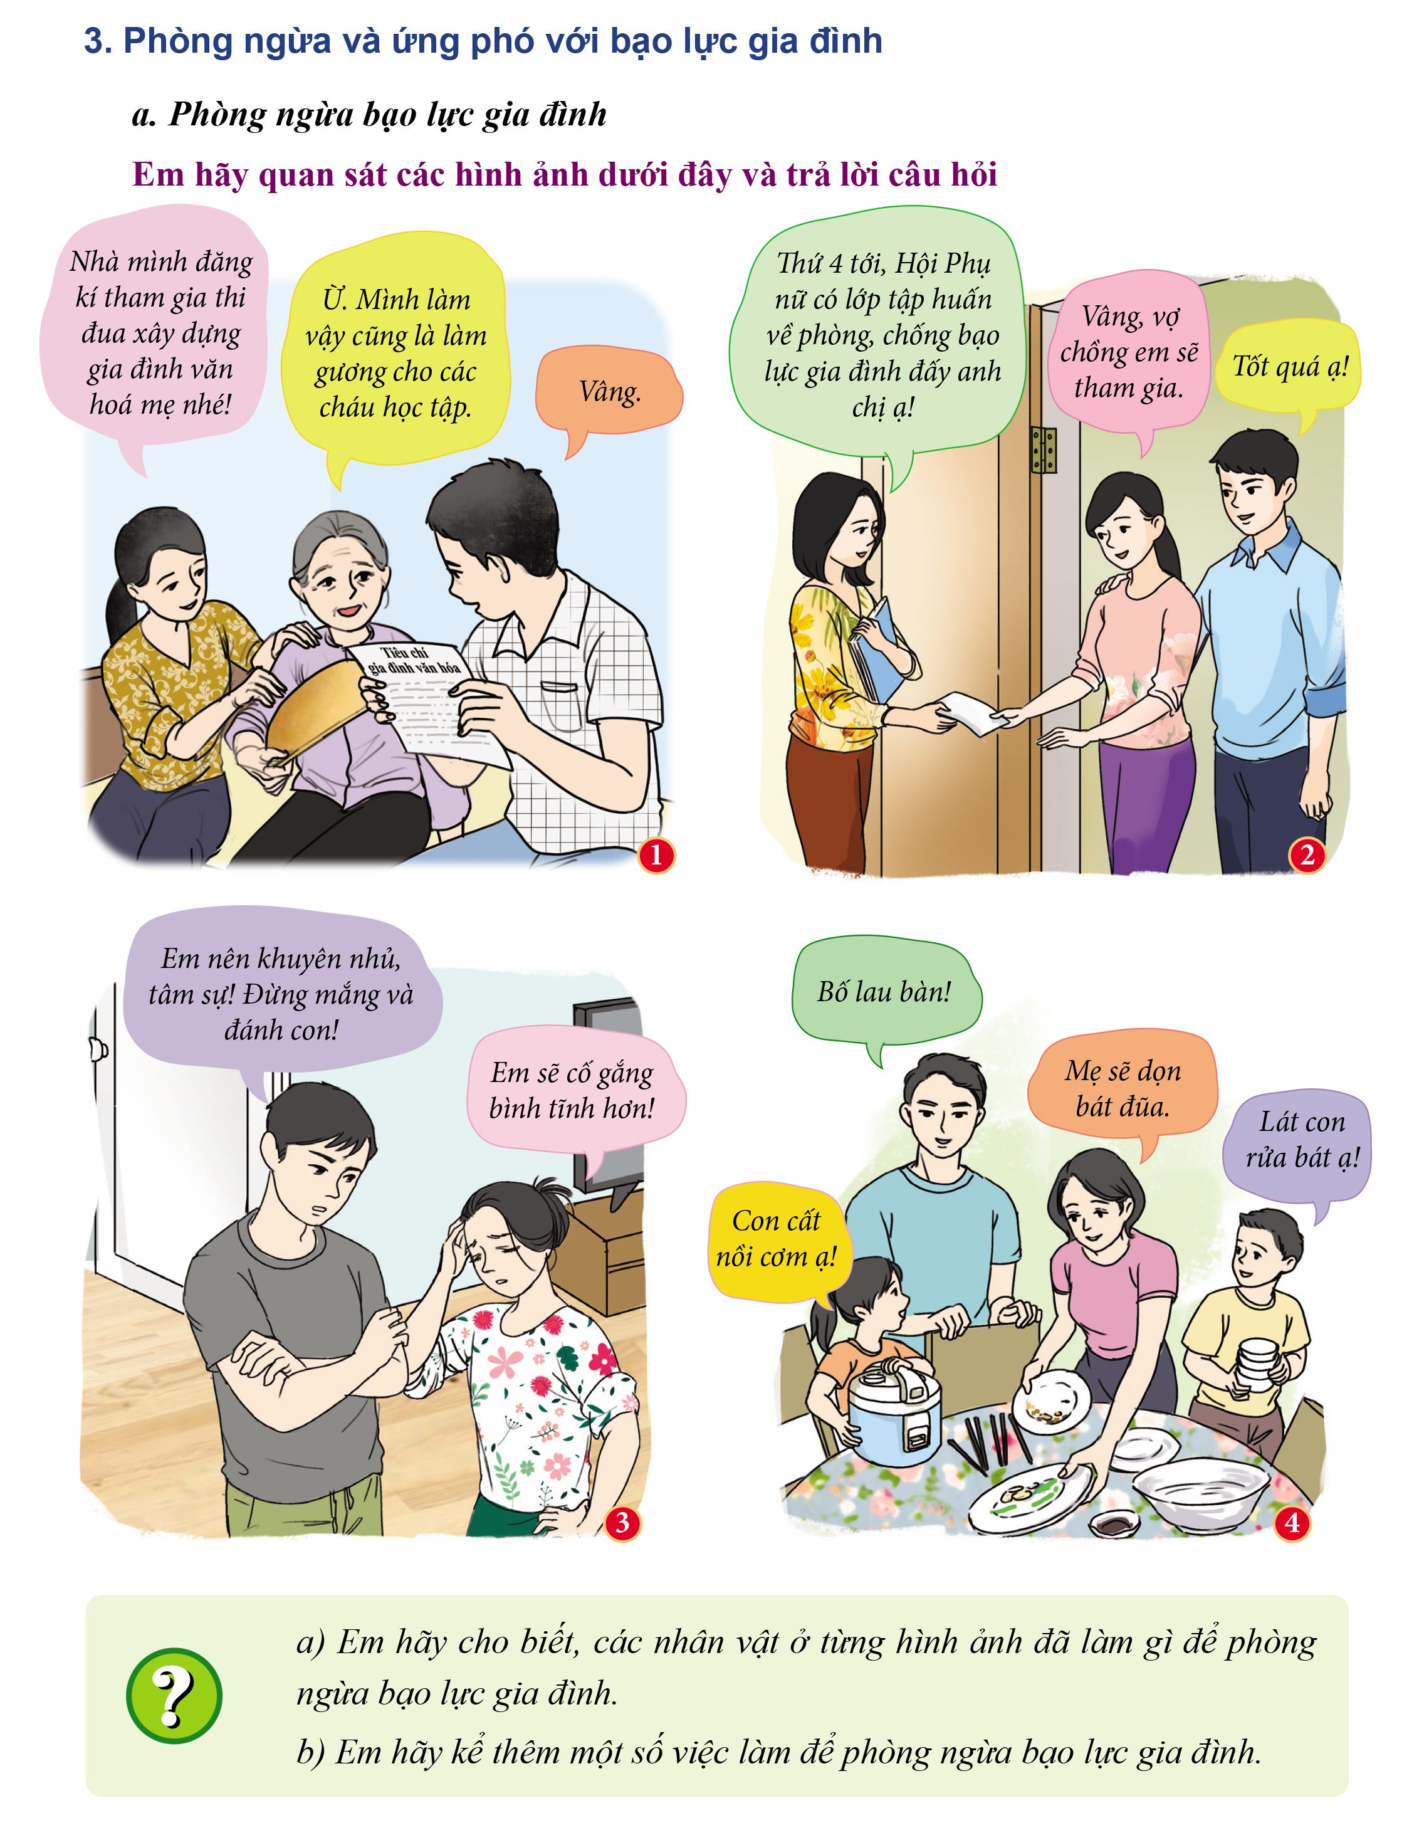
THẢO LUẬN NHÓM
NHÓM 1, 2
Em hãy cho biết các nhân vật ở trong hình ảnh 1, 2 đã làm gì để phòng ngừa bạo lực gia đình.

Slide 18
THẢO LUẬN NHÓM
NHÓM 3, 4
Em hãy cho biết các nhân vật ở trong hình ảnh 3, 4 đã làm gì để phòng ngừa bạo lực gia đình.

Slide 19
NHÓM 1, 2
Đăng kí tham gia thi đua xây dựng gia đình văn hóa.
Hội Phụ nữ tập huấn về phòng, chống bạo lực gia đình.

Slide 20
NHÓM 3, 4
Nên khuyên nhủ, tâm sự thay bằng việc mắng và đánh con.
Chia sẻ công việc nhà với các thành viên trong gia đình.

Slide 21

KẾT LUẬN
3. Khám phá cách phòng ngừa và ứng phó với bạo lực gia đình
a. Khám phá cách phòng ngừa bạo lực gia đình
- Quan tâm, chia sẻ, tôn trọng, bình đẳng trong ứng xử với các thành viên trong gia đình.
- Nói không với mọi biểu hiện bạo lực gia đình và các biểu hiện của tư tưởng gia trưởng, các quan niệm lạc hậu.
- Tăng cường thông tin, tuyên truyền Luật, Phòng chống bạo lực gia đình.
- Đẩy mạnh thực hiện phong trào gia đình văn hóa.

Slide 22

THẢO LUẬN NHÓM
NHÓM 1, 2
Em hãy cho biết, các nhân vật bị bạo lực gia đình trong trường hợp 1, 2 đã là làm gì để ứng phó với bạo lực gia đình.
- Trường hợp 1. Mỗi lần say rượu, anh S đều đánh đuổi vợ mình là chị D. Do đó, khi thấy anh S đi lảo đảo, nồng nặc mùi rượu, chị D biết chồng đang lên cơn tức giận và có thể đánh chị, chị nhanh chóng tìm cách ra khỏi nhỏ hoặc tránh mặt.
- Trường hợp 2. Nhiều lần bé A bị người thân đánh đập nên đã nhắn tin cho cô giáo kể lại sự việc.

Slide 23
THẢO LUẬN NHÓM
NHÓM 3, 4
Em hãy cho biết, các nhân vật bị bạo lực gia đình trong trường hợp 3, 4 đã là làm gì để ứng phó với bạo lực gia đình.
- Trường hợp 3. Ông X, hàng xóm nhà chị M đã gọi điện tới Tổng đài điện thoại quốc gia bảo vệ trẻ em 111 để trình bảo việc chị M ép buộc con trai lao động quá sức.
- Trường hợp 4. Bị cha mẹ mắng mỏ, chỉ chiết, B trở nên tự ti, dằn vặt bản thân, cho rằng mình kém cỏi, vô dụng. Sau nhiều đêm mất ngủ, B quyết định đến gặp và xin tư vấn của chuyên gia tâm lí học đường.

Slide 24

KẾT QUẢ HOẠT ĐỘNG VÀ THẢO LUẬN
- Trường hợp 1: Sử dụng các biện pháp nhận diện nguy cơ và tránh đi.
- Trường hợp 2: Tìm sự hỗ trợ từ người đáng tin cậy.
- Trường hợp 3: Gọi điện báo cho cơ quan chức năng.
- Trường hợp 4: Gặp gỡ chuyên gia tâm lí.

Slide 25


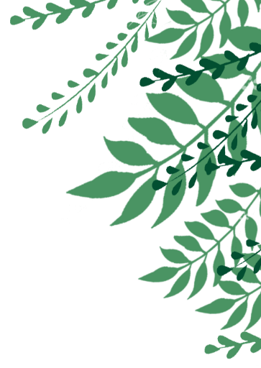

Kết luận
b. Khám phá cách ứng phó với bạo lực gia đình
- Khi bạo lực xảy ra, cần:
Nhận diện nguy cơ bạo lực và tránh đi.
Tìm sự hỗ trợ từ bên ngoài, khẩn cấp gọi: gọi điện cho người thân, gọi 111, 113,...
Chọn chỗ trốn an toàn.
Bình tĩnh và kiềm chế cơn nóng giận.
- HS cần nhận thức đúng đắn về bạo lực gia đình, phê phán mọi biểu hiện của bạo lực gia đình, tích cực chủ động trong việc phòng, chống bạo lực gia đình.

Slide 26




ĐIỆN
TẮT
BẬT
TƯƠNG
LAI

Slide 27
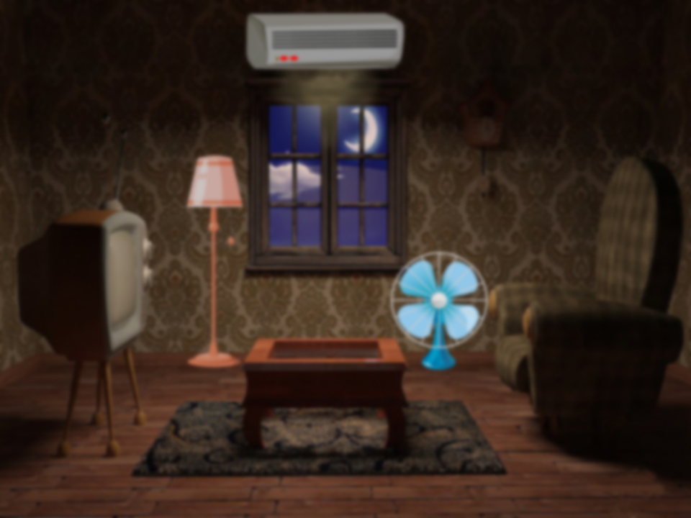






Ai đó đã ra khỏi phòng nhưng lại quên tắt các đồ điện. Bạn hãy chọn ô số tương ứng để vượt qua câu hỏi rồi trở lại tắt thiết bị đi nhé!

Slide 28



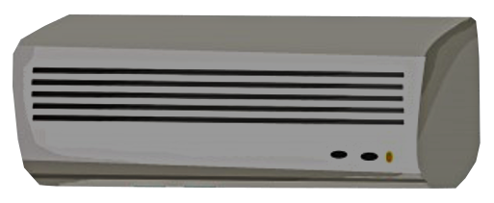


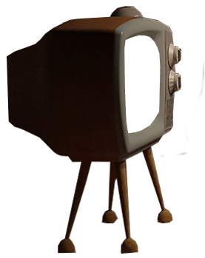
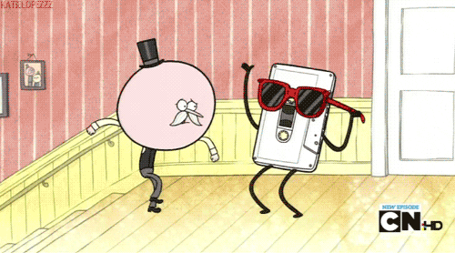

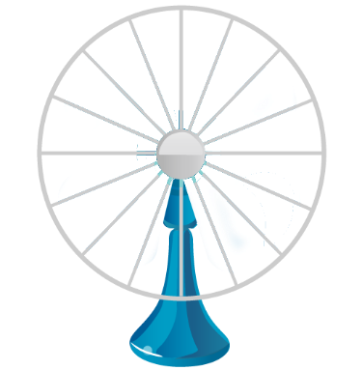

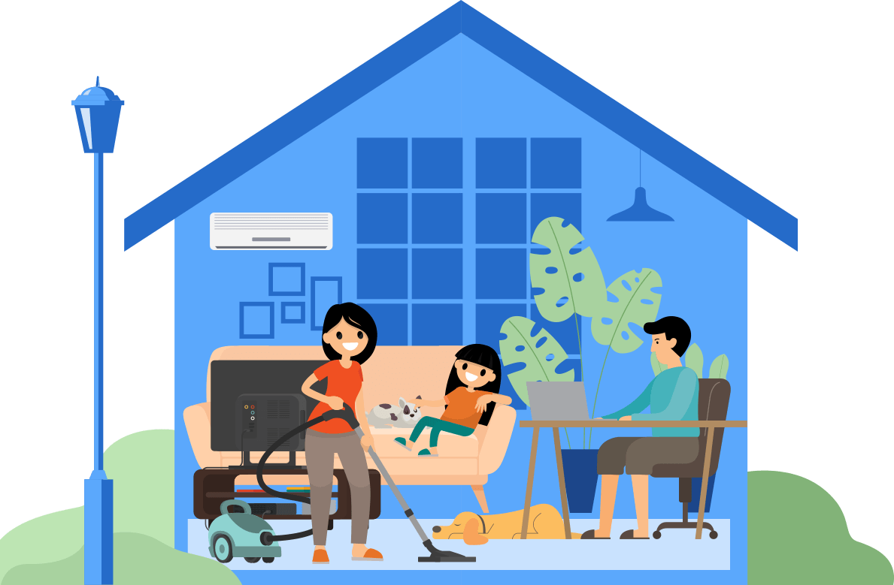
1
2
3
4
TẮT

Slide 29






Câu 1:
Thế nào là bạo lực gia đình?
A. Là hành vi sử dụng bạo lực giữa những người thân trong gia đình.
B. Là hành vi bạo lực của các thanh niên ngoài làng. .
C. Là hành vi sử dụng bạo lực để khống chế người khác, ép họ phải phục tùng mình.
D. Là hành vi bắt nạt trong phạm vi trường học.

Slide 30
Câu 2: Những người thường có xu hướng gây ra bạo lực gia đình là người nào?
A. Người mẹ hết mực yêu thương con cái.
B. Người bố thường xuyên uống rượu.
C. Các anh chị em hòa thuận trong gia đình.
D. Ông bà luôn cố gắng dạy dỗ con cháu thành người tốt.

Slide 31
Câu 3: Đâu là hình thức bạo lực gia đình phổ biến nhất hiện nay?
A. Bạo lực giữa bố mẹ và con cái
B. Bạo lực giữa anh chị em trong gia đình
C. Bạo lực giữa vợ và chồng
D. Bạo lực giữa các ông bà và các cháu

Slide 32
Câu 5: Nếu không may là nạn nhân của các trường hợp bạo lực gia đình, chúng ta cần làm gì?
A. Im lặng giữ thể diện cho người thân trong gia đình
B. Dùng các hình thức bạo lực khác để đáp trả
C. Sử dụng các biện pháp tiêu cực hơn để xử lí vấn đề
D. Nên thông báo sự việc với người thân, tìm sự giúp đỡ từ các cơ quan có thẩm quyền

Slide 33

THẢO LUẬN NHÓM
Em hãy chỉ ra hình thức và tác hại của những hành vi bạo lực dưới đây với cá nhân, gia đình và xã hội:
a. Vì không sinh được con trai nên chị X đã bị chồng và gia đình chồng ghét bỏ, cưỡng ép phải sinh thêm dù đã có 3 con.
b. Chị H thường xuyên hắt hủi mẹ chồng, khiến bà phải bỏ nhà ra đi.
c. Anh A không cho vợ đi làm và giao lưu với các bạn, hàng tháng, anh chi cho vợ một khoản chi phí sinh hoạt rất nhỏ.
d. Do không đồng ý với quyết định phân chia tài sản của bố mẹ, anh em V xảy ra xích mích, cãi vã, thậm chí xô xát với nhau.

Slide 34

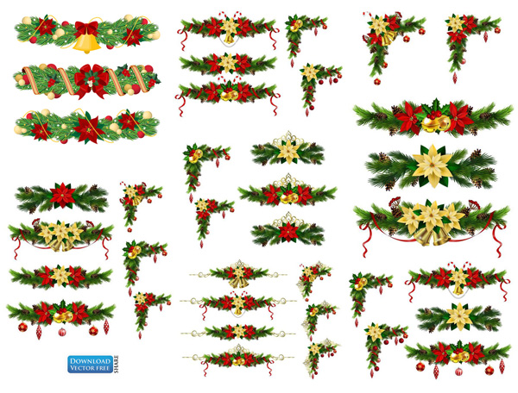

TRƯỜNG HỢP A
- Hình thức: bạo lực tinh thần, bạo lực về tình dục
- Tác hại:
+ Gây tổn thương đến cuộc sống của chị X
+ Làm cho các con khiếp sợ
+ Là nguyên nhân chính dẫn đến tan vỡ gia đình

Slide 35
TRƯỜNG HỢP B
- Hình thức: bạo lực tinh thần
- Tác hại:
+ Gây tổn thương đến cuộc sống của mẹ chồng (danh sự, sức khỏe,...)
+ Gây tan vỡ gia đình.

Slide 36
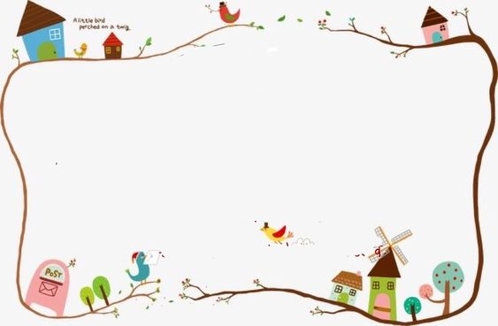
TRƯỜNG HỢP C
- Hình thức: bạo lực về kinh tế
- Tác hại:
+ Gây mất bình đẳng trong hôn nhân
+ Là nguyên nhân chính dẫn đến tan vỡ gia đình

Slide 37
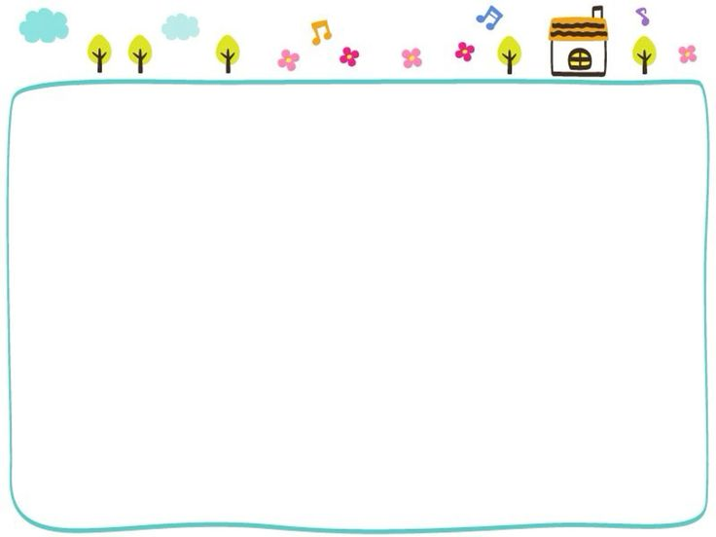
TRƯỜNG HỢP D
Hình thức: bạo lực tinh thần, bạo lực về thể chất
Tác hại:
+ Gây tan vỡ gia đình
+ Tổn thương đến sức khỏe, danh dự,... của hai anh em V
+ Làm rối loạn trật tự , an toàn xã hội, gián tiếp gây ra các tệ nạn xã hội.

Slide 38


Hành vi nào sau đây thể hiện việc thực hiện quy định pháp luật về phòng, chống bạo lực gia đình và hành vi nào vi phạm quy định pháp luật về phòng, chống bạo lực gia đình?
 | Thực hiện đúng | Vi phạm quy định
A. Anh Đ báo tin cho Ủy ban nhân dân xã về việc hàng xóm của mình thường xuyên bạo hành mẹ đẻ.
B. Ông B không chịu trả chi phí khám chữa bệnh cho vợ sau khi đánh vợ ngất xỉu phải nhập viện.

Slide 39
Hành vi nào sau đây thể hiện việc thực hiện quy định pháp luật về phòng, chống bạo lực gia đình và hành vi nào vi phạm quy định pháp luật về phòng, chống bạo lực gia đình?
 | Thực hiện đúng | Vi phạm quy định
C. Chị T từ chối cung cấp thông tin với cơ quan chức năng về việc chồng chị bạo hành tình dục với mình.
D. Ông bà Đ xúi giục con trai phải kiểm soát thu nhập của con dâu.

Slide 40
Thảo luận và đưa ra cách ứng phó với bạo lực gia đình trong các tình huống
NHÓM 1, 2
Trường hợp 1: Bạn Đ (13 tuổi) bị bố ép buộc làm công việc nặng nhọc để đưa tiền cho bố uống rượu hàng ngày.
NHÓM 3, 4
Trường hợp 2: Sau khi bố mẹ li hôn, A sống với mẹ đẻ và thường xuyên bị mẹ ngăn cấm không cho liên lạc với bố và em gái.

Slide 41

KẾT QUẢ HOẠT ĐỘNG VÀ THẢO LUẬN
- Trường hợp 1. Báo với cơ quan chức năng để có biện pháp tốt nhất giúp Đ.
- Trường hợp 2. Khuyên nhủ và giải thích cho mẹ hiểu về hành vi và việc làm của mình là vi phạm pháp luật, và A có quyền được liên lạc với bố và em gái.

Slide 42
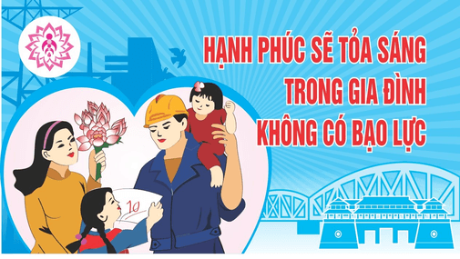
VẬN DỤNG
Em hãy thiết kế một sản phẩm tuyên truyền với chủ đề “Phê phán các hành vi bạo lực gia đình”.

Slide 43



Vẽ sơ đồ tư duy khái quá kiến thức bài học­
Chuẩn bị nội dung bài sau
Hoàn thành nội dung phần vận dụng.

Slide 44



CHÂN THÀNH CÁM ƠN CÁC THẦY CÔ GIÁO VÀ CÁC CON!

